Slide 1
哈尔滨工程大学理学院
矩阵论教学团队
Department of Mathematics, College of Sciences

Slide 2
第五章 矩阵函数
1
向量范数
2
矩阵范数
3
矩阵范数与向量范数的相容性
4
矩阵序列
5
矩阵幂级数
6
矩阵多项式
7
矩阵函数的定义及计算

Slide 3





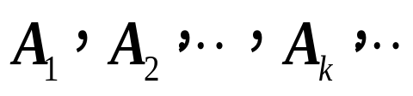
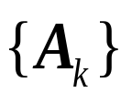

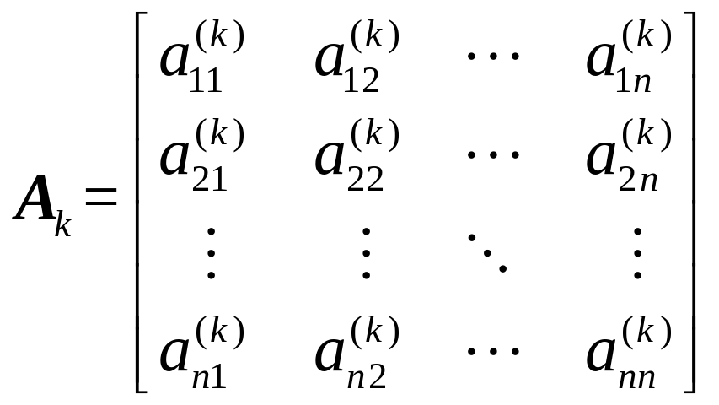
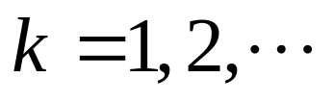
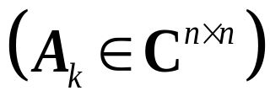

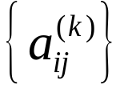
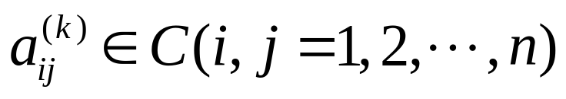
§5.4
矩阵序列与极限
本章中数域 均指 (或 )，所讨论矩阵均为方阵。
我们把 阶矩阵序列 ，简记为 ，其中
，
显然，一个 阶 矩阵序列中各矩阵的所有对应位置构成 个数列 ，其中
。

Slide 4
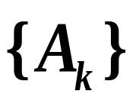
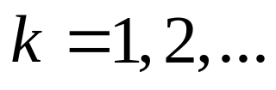
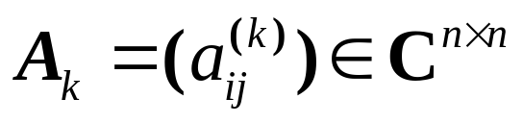
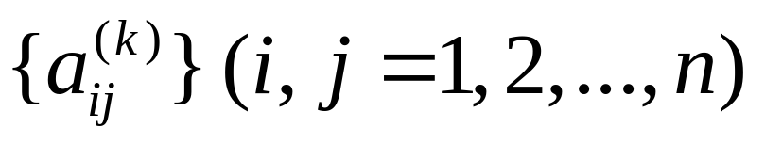

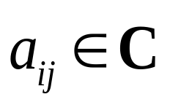
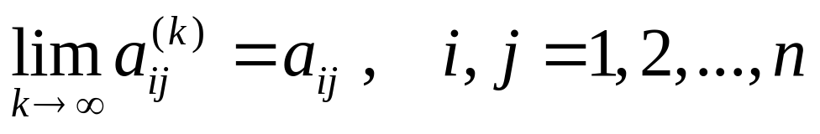

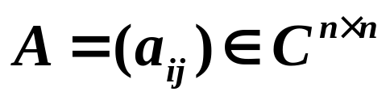


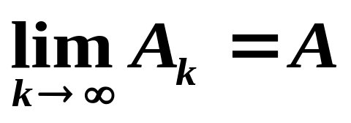
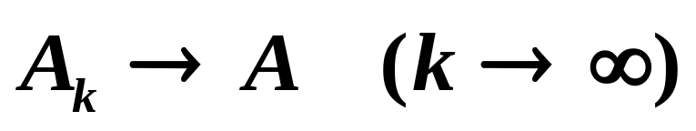
定义1：设矩阵序列 （ ），其中
若这 个数列 都收敛，即存在数 ，使得
则称矩阵序列 是收敛的，并把矩阵 称为 的极限。或称 收敛于 ，记为
若这 个数列 中至少有一个极限不收敛，则称矩阵序列 是发散的。
或

Slide 5

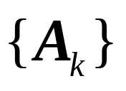
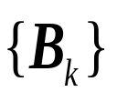
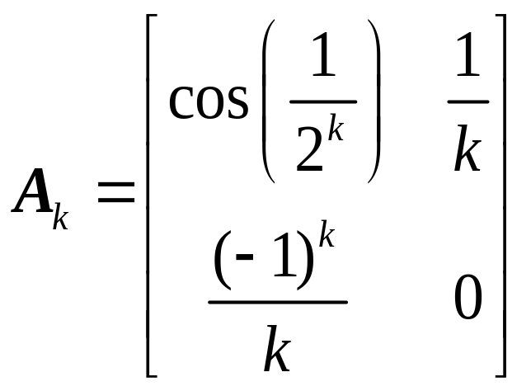
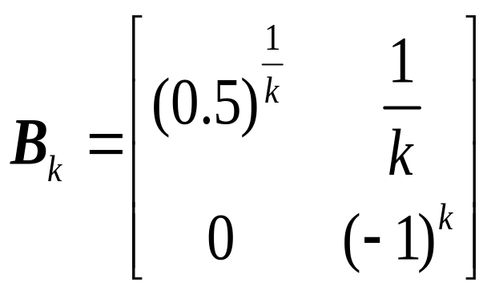
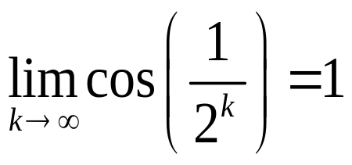
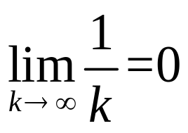
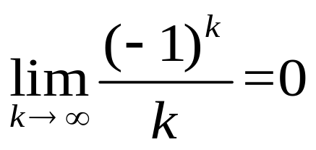
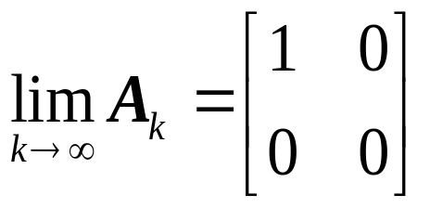
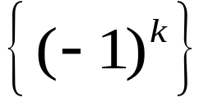
例1 讨论 阶矩阵序列 和 的敛散性，其中
， ， 。
解：因 ， ， ，
故有 ，即矩阵序列 是收敛的。
因为数列 的极限不存在，故矩阵序列 是
发散的。

Slide 6

由定义1可知，一个矩阵序列的收敛等价于 个数列的收敛，但用初等分析的方法来研究未免有些繁琐，因此可以借助矩阵范数将矩阵序列的敛散性与一个数列的敛散问题等价。

Slide 7

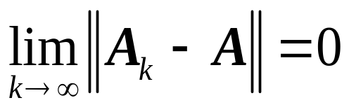
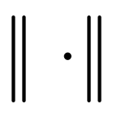
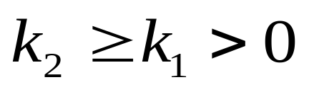
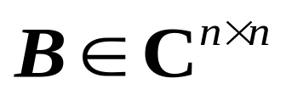
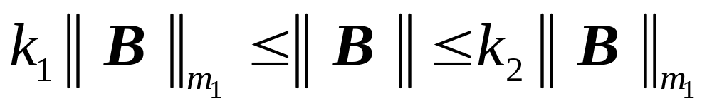
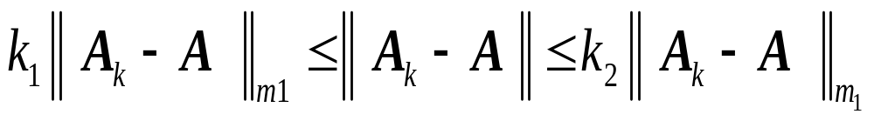
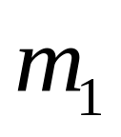
阶矩阵序列 收敛于矩阵 的充要条件是 ，其中范数 为任一种矩阵范数。
定理1
证明: 由矩阵范数的等价性可知，必存在实数
，使得对于任意的矩阵 都有
故有
即可通过矩阵的 范数来进行定理证明。

Slide 8
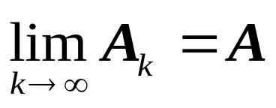
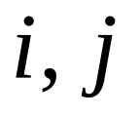
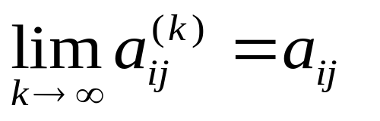
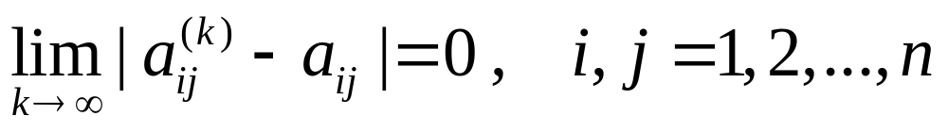

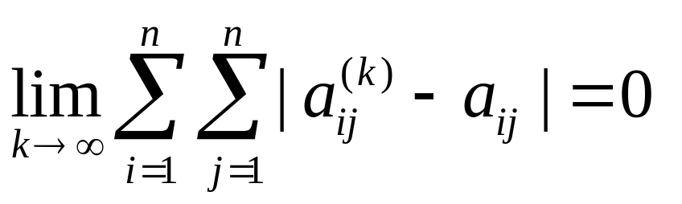
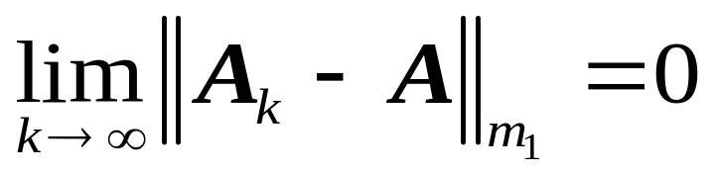

设 ，由定义1可知，对于每一个 都有 ，即
必要性
于是，
即：
故有对于矩阵的任意范数 都有

Slide 9
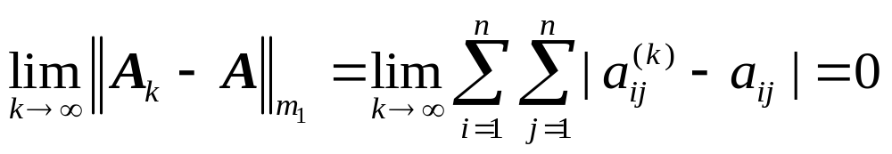
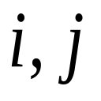
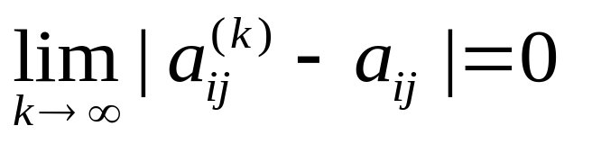
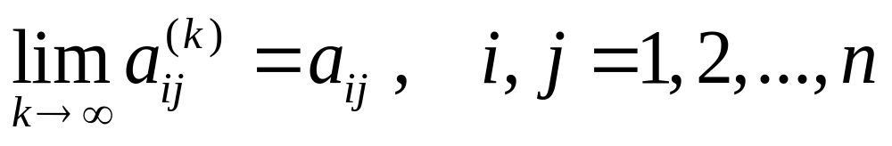
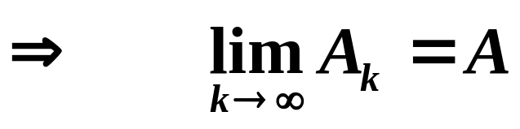
充分性
因为 ，则有
。
因此，对于每一个 都有
即，
根据矩阵范数的等价性可知，定理1对于任何一种矩阵范数都成立。

Slide 10

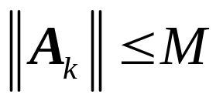
定理2: 若矩阵序列 收敛，则其极限是唯一的。
定理3:若矩阵序列 收敛，则此矩阵序列有界 M。即存在正数 ，使得对一切 都有 。

Slide 11

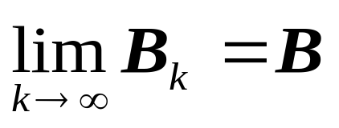
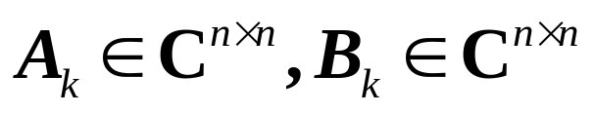
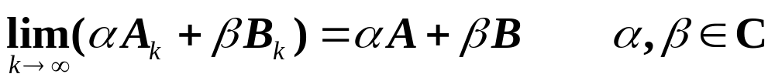

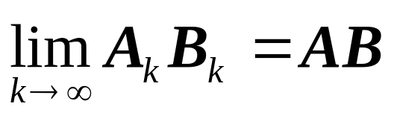
利用数列收敛的概念和定理1，容易得到如下的性质。
（1）设
，
，其中，
（2）设
，
，其中
则

Slide 12
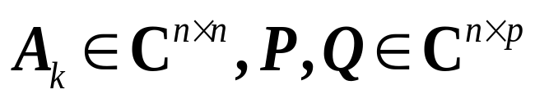
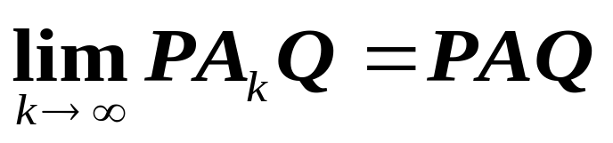





（3）设
，且
则
（4）设
，且
均可逆，则矩阵
序列
也收敛，
且 。
注：性质(4)中的 的可逆性是不可少的，因为 的可逆不能保证 一定可逆。

Slide 13




例3 讨论如下矩阵序列的收敛性及其极限的可逆性。
解 显然每个 都是可逆的，且
而 的极限为 ，不可逆。
而 的极限为 ，不可逆。
序列
不收敛。

Slide 14










定理4: 设
且
，则
存在。
证明：
矩阵序列收敛 该序列的矩阵的每个坐标构成的数列（共 个）均收敛。
先证对角线上元素序列收敛。
由假设条件可知，任意的 ，有
取
代入上式得(设 )，
第i个
故，
的极限存在。

Slide 15







再证一般的元素序列收敛。
将上面的x 换成
代入可得
故，
收敛。再由 和
都收敛知 收敛，
因此
的极限存在。

Slide 16






现在考虑由矩阵 的幂所构成的矩阵序列矩阵序列 的收敛性。
定理5: ，则 的充要条件是

Slide 17




证明：
设A的Jordan标准型为
其中
我们Jordan把 子块 分解成两项

Slide 18



其中：
这个矩阵有一个很好的性质，即 的幂次每增加1次，主对角线上方这排1就向右上方平移一次，
特别有：

Slide 19



于是由二项式定理有

Slide 20






由
显然
因此 的充要条件是

Slide 21



Slide 22





推论 ：设矩阵 ，若存在矩阵范数 ，使得 ，则 。

Slide 23





Slide 24



Slide 25


Bye
Good

